Slide 1
RECURSOS HUMANOS | NIVEL 4° MEDIO
MÓDULO 2
MÓDULO 2
CÁLCULO DE REMUNERACIÓN, FINIQUITOS Y OBLIGACIONES LABORALES
En estos documentos se utilizarán de manera inclusiva términos como: el estudiante, el docente, el compañero u otras palabras equivalentes y sus respectivos plurales, es decir, con ellas, se hace referencia tanto a hombres como a mujeres.

Slide 2
MÓDULO 2 | CÁLCULO DE REMUNERACIÓN, FINIQUITOS Y OBLIGACIONES LABORALES
ACTIVIDAD 4
CÁLCULO DE DESCUENTOS APLICADOS A LAS REMUNERACIONES

Slide 3
OBJETIVO DE APRENDIZAJE
APRENDIZAJE ESPERADO
CRITERIOS DE EVALUACIÓN
OA 2
Calcular remuneraciones y finiquitos, obligaciones tributarias y previsionales del o las trabajadoras de una empresa, de acuerdo a lo estipulado en los contratos de trabajo.
OA Genérico
B - C - F - H
1. Calcula las remuneraciones de un trabajador o trabajadora, de acuerdo a las disposiciones legales vigentes.
1.4 Calcula los descuentos previsionales a las remuneraciones, aplicando los procedimientos y parámetros legales establecidos.

Slide 4
RECORDEMOS
¿QUÉ APRENDIMOS LA ACTIVIDAD ANTERIOR?
CÁLCULO DE HABERES EN LA LIQUIDACIÓN DE SUELDO
1
Calculamos las remuneraciones Imponibles
2
Calculamos las remuneraciones no imponibles
3
Calculamos Horas Extras, gratificación, bonos, comisiones
4
Calculamos el Total Haberes, total imponible para previsión y total imponible para la base de cálculo de impuestos.
5
Calculamos las remuneraciones no imponibles

Slide 5
ACTIVIDAD DE CONOCIMIENTOS PREVIOS
Para revisar los aprendizajes trabajados en actividad anterior, te invitamos a realizar la Actividad 4 de Conocimientos Previos.
¡Muy bien!
Te invitamos a profundizar revisando
la siguiente presentación

Slide 6
MOTIVACIÓN
ANTES DE COMENZAR
¿Sabes que a las remuneraciones de los trabajadores se le deben aplicar descuentos previsionales y que son de cargo del trabajador?
¿Sabes para qué serán utilizado cada descuento previsional?
¿Los conoces?
.
En esta actividad podrás identificar y calcular los descuentos previsionales, sabrás para qué están destinados, y qué importancia tienen para el trabajador y grupo familiar

Slide 7
4
MENÚ DE LA ACTIVIDAD
CÁLCULO DE DESCUENTOS APLICADOS A LAS REMUNERACIONES
Al término de la actividad estarás en condiciones de:
1
Reconocer los descuentos previsionales que se le efectúan a las liquidaciones de sueldos.
Calcular los descuentos previsionales.
Calcular los montos base para los descuentos previsionales.
Reconocer para qué están destinados estos descuentos previsionales.
Reconocer su importancia en la protección social.
2
3
4
5

Slide 8
DESCUENTOS APLICADOS A LIQUIDACIONES DE SUELDOS
Descuentos aplicados a las liquidaciones de sueldos
Clasificación de descuentos aplicados a las liquidaciones de sueldos
Topes para
descontar
Descuentos Previsionales
AFP
Fonasa-Isapre
Seg. Cesantía
APV
Se calculan por los totales imponibles de los indicadores previsionales (mes a mes).
Impuesto
Único
No tiene topes, se calculan de acuerdo a la remuneración tributable por una tabla del SII
Impuesto 2° Categoría
Descuentos
Varios
Desc. Crédito CCAF
Anticipos.
Convenios varios
Ret. Judiciales.
Otros
Estos en conjunto tiene tope, el 15% de la remuneración, con salvedad de : CCAF/ Anticipos/
Ret. Judicial/ Adicional isapre (sobre el 7% del tope previsional)

Slide 9
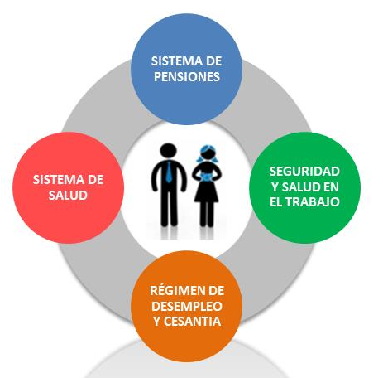
DESCUENTOS POR CONCEPTO DE COTIZACIONES DE SEGURIDAD SOCIAL
Descuentos previsionales
AFP
Fonasa-Isapre
Seg. Cesantía
APV
Concepto de Seguridad Social
La Organización Internacional del Trabajo (OIT) define la seguridad social como:
“La protección que la sociedad proporciona a sus miembros, mediante una serie de medidas públicas contra las privaciones económicas y sociales que, de no ser así, ocasionarían la desaparición o una fuerte reducción de los ingresos por causa de enfermedad laboral, desempleo, invalidez, vejez y muerte; también la protección en forma de asistencia médica y de ayuda a las familias con hijos”.
Sus objetivos son velar por las personas que se encuentran imposibilitadas temporal o permanentemente de obtener un ingreso, o que deben asumir responsabilidades financieras excepcionales, puedan seguir satisfaciendo sus necesidades.
Para esto se le proporcionan recursos financieros o determinados bienes o servicios.

Slide 10
DESCUENTOS POR CONCEPTO DE COTIZACIONES PREVISIONALES
Concepto de cotizaciones previsionales.
La cotización previsional ha sido definida como “aquella carga de carácter pecuniario a integrar periódicamente al organismo asegurador, cantidad que está establecida en proporción a la renta del trabajador”.
También pueden definirse como “la cantidad o cuota con que los trabajadores o empleadores financian los distintos beneficios otorgados por los regímenes previsionales, y el funcionamiento de las entidades administradoras de dichos fondos”.
En general podemos entender las cotizaciones previsionales como porcentajes de las remuneraciones, que están destinadas a financiar prestaciones de salud y pensiones de vejez, invalidez y sobrevivencia.
El nuevo régimen previsional regido por el D.L Nº 3.500 publicado en el D.O. con fecha 13 de noviembre de 1980, que establece un nuevo sistema de pensiones.

Slide 11
TENER PRESENTE
Respecto a los descuentos previsionales, el empleador asumirá el carácter de administrador delegado de la respectiva institución previsional, haciéndose cargo de las responsabilidades que se deriven del incumplimiento en el pago, o el pago fuera de los plazos establecidos.
Antes de abordar cada uno de estos sistemas, es importante aclarar que la mayoría de las cotizaciones son de cargo del trabajador, a excepción del seguro de accidentes del Trabajo, el seguro de invalidez y sobrevivencia, y el seguro de desempleo o cesantía.
Impuesto SII
Lo veremos más adelante …
Junto con la creación del nuevo régimen previsional de capitalización individual, se promulga el Decreto Ley Nº 3.502, de 18 de noviembre de 1980, que crea el Instituto de Normalización Previsional (INP), cuya función sería la administración de las prestaciones que debían otorgar las instituciones de previsión.

Slide 12
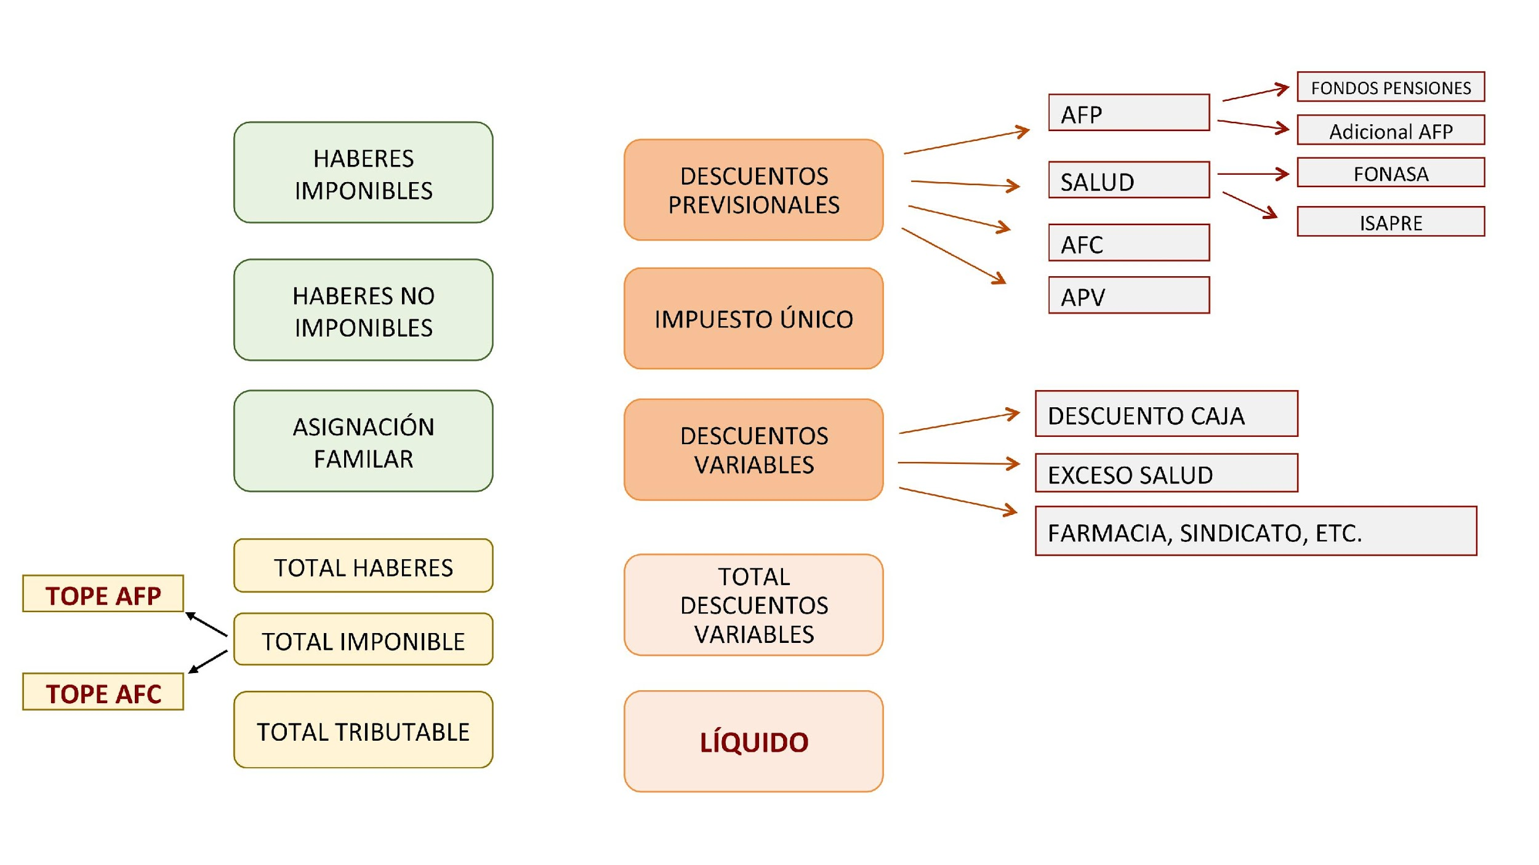
FORMATO LIQUIDACIÓN
CALCULAREMOS
**Revisados en la actividad anterior

Slide 13
DESCUENTOS PREVISIONALES, CONCEPTO, PORCENTAJE A DESCONTAR DE LAS REMUNERACIONES DEL TRABAJADOR
AFP
Comisión AFP
SALUD
AFC
APV
AFP, administradoras de fondos de pensiones, descuento destinado a una cuenta de ahorro para la pensión de vejes, Hombres a los 65 años, y mujeres a los 60 años.
Se descuenta 10% de total imponible de la liquidación del trabajador destinado para la cuenta ahorro del fondo de pensiones.
La comisión va a depender de la AFP y se cobra desde el 0.68% al 1.44% del total imponible de la liquidación de sueldo como pago de comisión por la administración, base de calculo es la R. Imponible, dependiendo de la AFP, de cargo del trabajador.
Descuento destinado para cubrir en parte la atención de salud, de cargo del trabajador, puede ser FONASA o ISAPRES, descuento mínimo 7% de la R. Imponible
AFC, administradoras de seguro de cesantía, objetivo es proteger a los trabajadores cuando éstos se encuentran cesantes pagando un monto según el monto acumulado y por un periodo limitado.
Cotización para el trabajador sólo con contrato indefinido 0.6% de la R. Imponible.
APV, ahorro previsional voluntarios, es el ahorro adicional al 10% obligatorio de la AFP, que decides hacer para mejorar el monto de tu pensión.
Trabajador decide cuanto ahorra, pero con un tope de 50UF mensuales

Slide 14
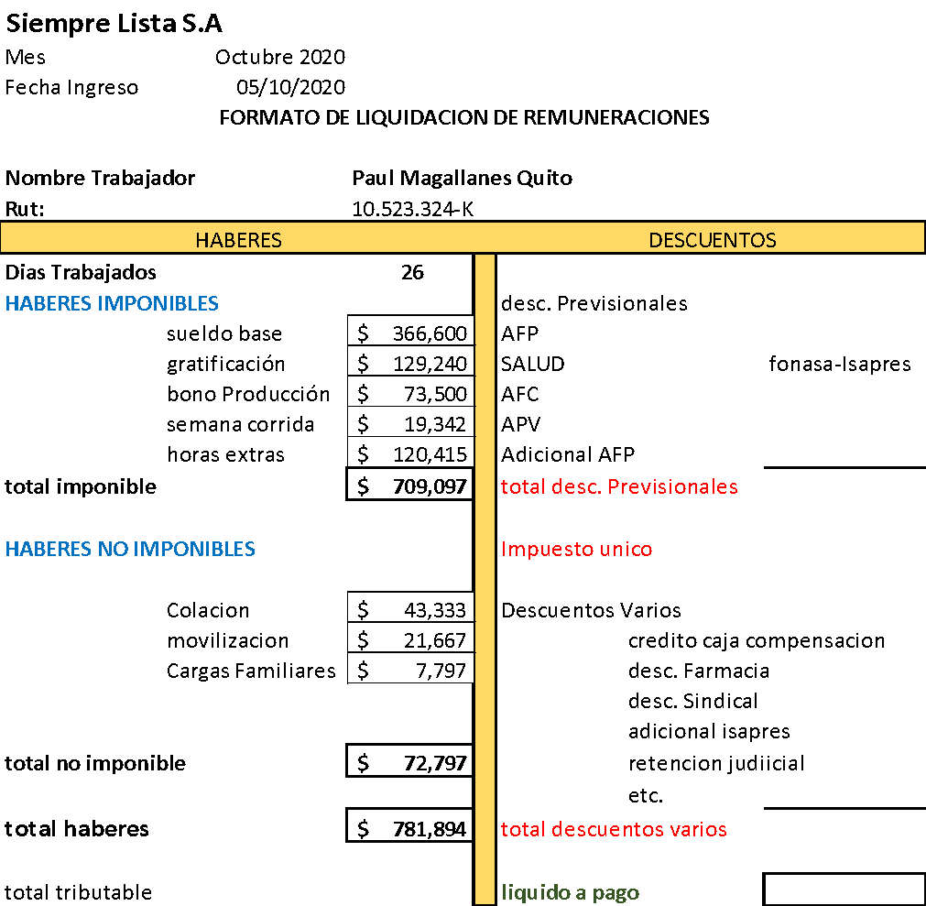
CÁLCULOS DE DESCUENTOS PREVISIONALES
Para una mejor comprensión del cálculo de los descuentos previsionales vamos a ocupar las siguientes remuneraciones a modo de ejemplo y referencia.
Trabajaremos con el total Imponible de la liquidación: $ 709.097
Para todos los descuentos previsionales
Luego trabajaremos con el total Imponible tope de la liquidación: $ 4.500.000
Para todos los descuentos previsionales
Total descuentos previsionales

Slide 15
DESCUENTO PREVISIONAL AFP
Para efectos de descontar AFP, debemos revisar la tabla de AFP que existen en nuestro país, con sus porcentajes de descuentos previsionales, Si bien para ahorro para la pensión es un 10% y es igual para todas las AFP´s, pero la comisión cambia dependiendo de cada una de ellas.
A.F.P. | oct-20
 | Cuenta Ahorro | Comisión | Total
 | % de la remuneración o renta imponible (*) | % de la remuneración o renta imponible (*) | suma C. Ahorro + Comisión
CAPITAL | 10% | 1.44% | 11.44%
CUPRUM | 10% | 1.44% | 11.44%
HABITAT | 10% | 1.27% | 11.27%
MODELO | 10% | 0.77% | 10.77%
PLANVITAL | 10% | 1.16% | 11.16%
PROVIDA | 10% | 1.45% | 11.45%
UNO | 10% | 0.69% | 10.69%

Slide 16
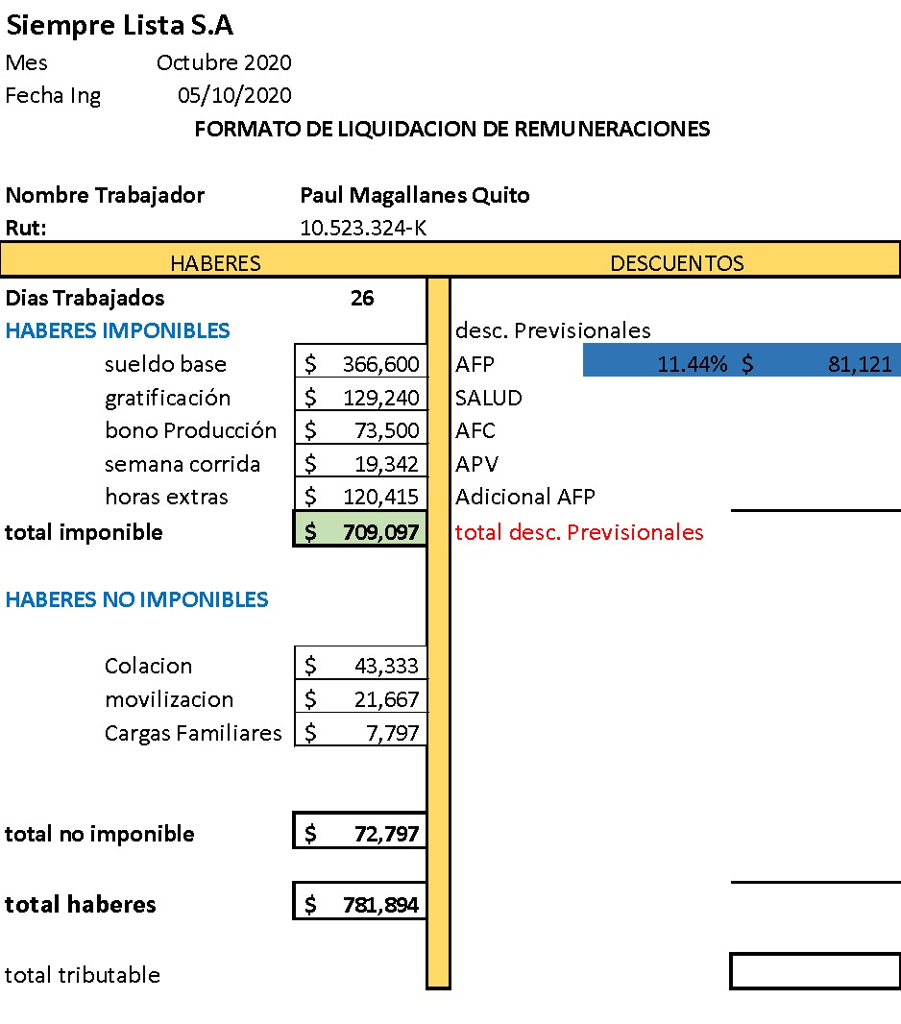
DESCUENTO PREVISIONAL AFP
Fórmula:
Total Imponible x % descuento AFP = Monto a descontar
$ 709.097 x 11.44% (AFP Capital) = $ 81.121 Monto a descontar

Slide 17
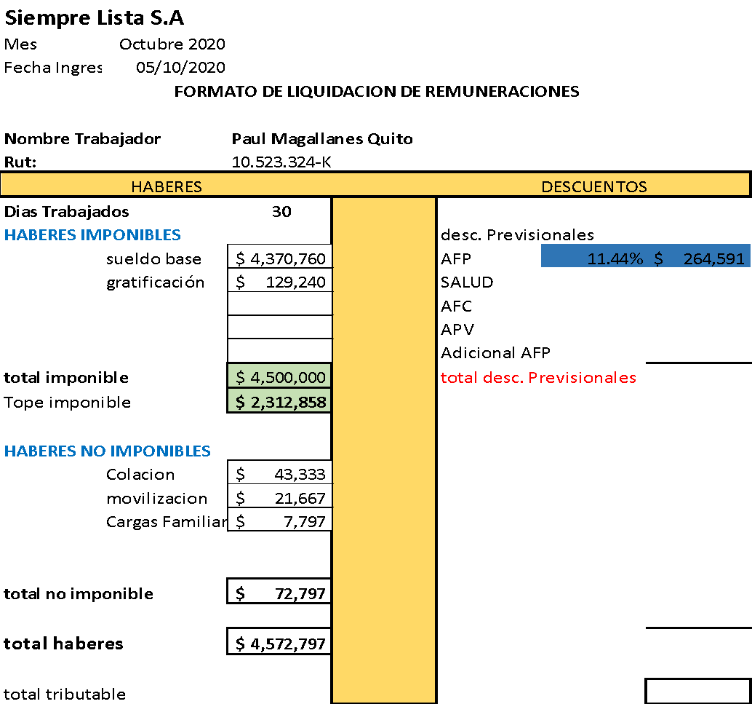
EN CASO QUE EL TOTAL IMPONIBLE ESTÉ SOBRE EL TOPE DE DESCUENTO PREVISIONAL, EL CÁLCULO SERÁ:
Fórmula:
Total Imponible x % descuento AFP = Monto a descontar
El total Imponible de la liquidación: $ 4.500.000
Debemos los indicadores previsionales y ver el tope para AFP $ 2.312.858
$ 2.312.858 x x 11.44% (AFP Capital) = $ 264.591 Monto a descontar
* Información para el pago de remuneraciones mes de Octubre 2020.

Slide 18
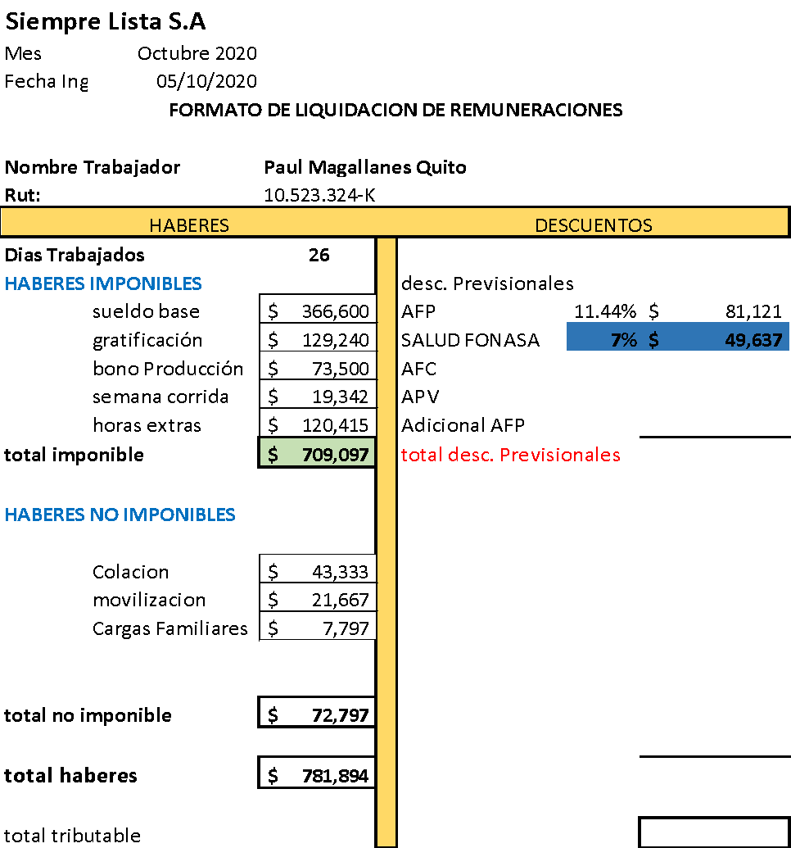
DESCUENTO PREVISIONAL SALUD
Para efectos de descontar para Salud, debemos revisar si el trabajador está en Fonasa o Isapre, el descuento mínimo para este descuento previsional es de un 7% y un tope máximo de un 7% del tope imponible que nos entrega los indicadores previsionales.
Fórmula:
Total Imponible x 7% descuento Fonasa = Monto a descontar
$ 709.097 x 7% (Fonasa) = $ 49.637 Monto a descontar

Slide 19
DESCUENTO PREVISIONAL SALUD ISAPRE
Para los efectos de aplicar el cálculo, supondremos que el trabajador tiene contratado un plan de 2 UF mensual, y la UF a utilizar debe se la del último día hábil del mes de cálculo, en este caso 31/10/2020 $ 28.838,63 .
Fórmula:
Total Imponible x 2 UF pactado Isapre = Monto a descontar
$ 28.838,63 x 2UF (Isapre) = $ 57.677,26 monto a descontar
NOTA: Al trabajador no se le puede descontar menos que el 7% del total imponible de la liquidación, como tampoco podemos descontar más que el 7% del tope imponible reflejado el los indicadores previsionales.

Slide 20
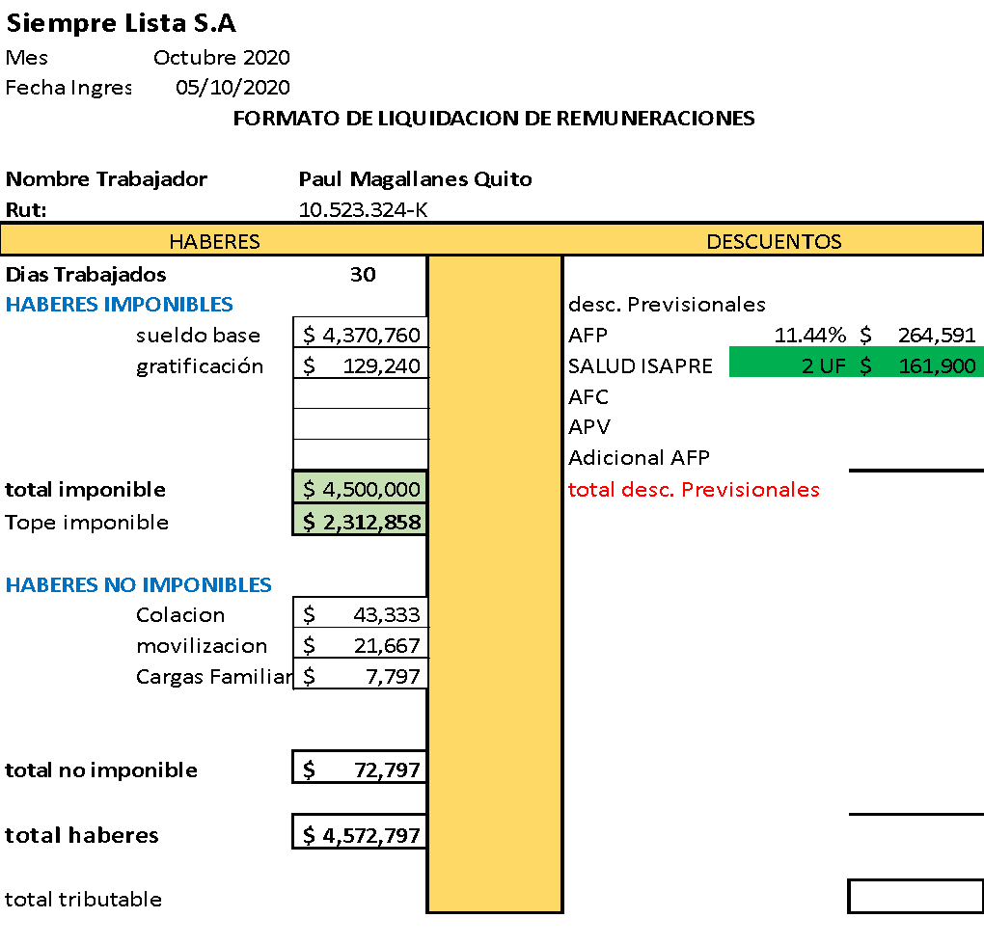
EN CASO QUE EL TOTAL IMPONIBLE ESTÉ SOBRE EL TOPE DE DESCUENTO PREVISIONAL, EL CÁLCULO PARA SALUD ISAPRE SERÁ:
Fórmula:
Total Imponible x Plan Pactado =
Monto a descontar
Monto a descontar
$ 2.312.858 x 7% = $ 161.900
El total Imponible de la liquidación: $ 4.500.000
Debemos los indicadores previsionales y ver el tope para AFP $ 2.312.858.

Slide 21
EN CASO QUE EL TOTAL IMPONIBLE ESTÉ SOBRE EL TOPE DE DESCUENTO PREVISIONAL, EL CÁLCULO PARA SALUD ISAPRE SERÁ:
El plan era 2 UF que nos da $ 57.677, pero el 7% del tope es 161.900.-, debemos descontar este último valor.
Ahora supondremos que el valor del plan es un monto menor al 7% del tope, y superior al 7% del total imponible, debemos colocar el valor del plan que nos dio.
En el caso que el plan sea inferior al 7 % del tope imponible y superior al 7% del total imponible de la liquidación, va a ser el valor que colocaremos como descuento previsional.
* Información para el pago de remuneraciones mes de Octubre 2020.

Slide 22
DESCUENTO PREVISIONAL AFC, SEGURO DE CESANTÍA
Este descuento previsional solo será de cargo una parte de cargo del trabajador si el Contrato de trabajo es Contrato indefinido, cualquier otro tipo de Contrato de Trabajo será de cargo sólo del Empleador.
El total del Seguro de Cesantía es de un 3% del total imponible del trabajador hasta el tope indicado en los indicadores previsionales, y se subdivide de acuerdo al esquema presentado.

Slide 23
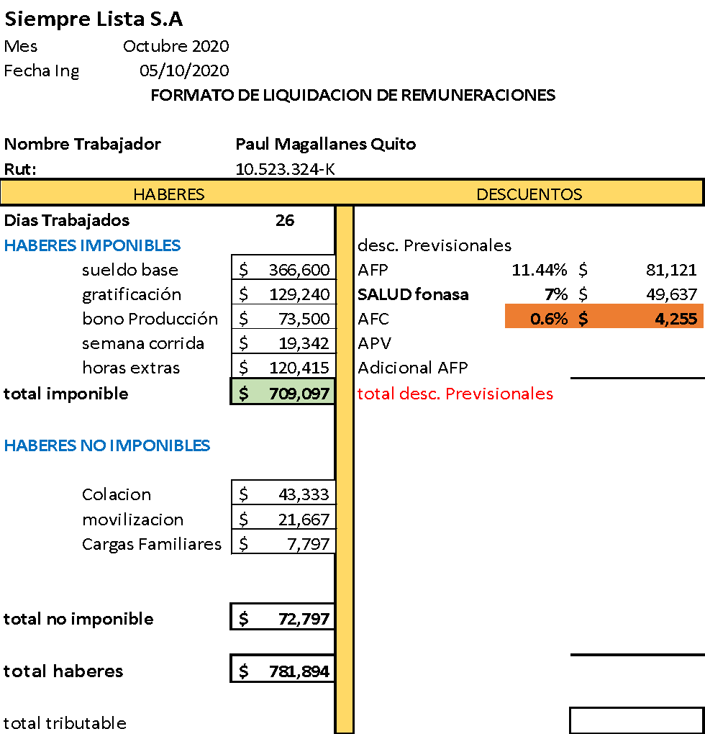
CÁLCULO DESCUENTO PREVISIONAL AFC SEGURO DE CESANTÍA.
Este descuento previsional solo será de cargo una parte de cargo del trabajador si el Contrato de trabajo es Contrato indefinido.
Fórmula:
Total Imponible x 0.6% = monto a descontar
$ 709.097 x 0.6 % =
$ 4.256 monto a descontar

Slide 24
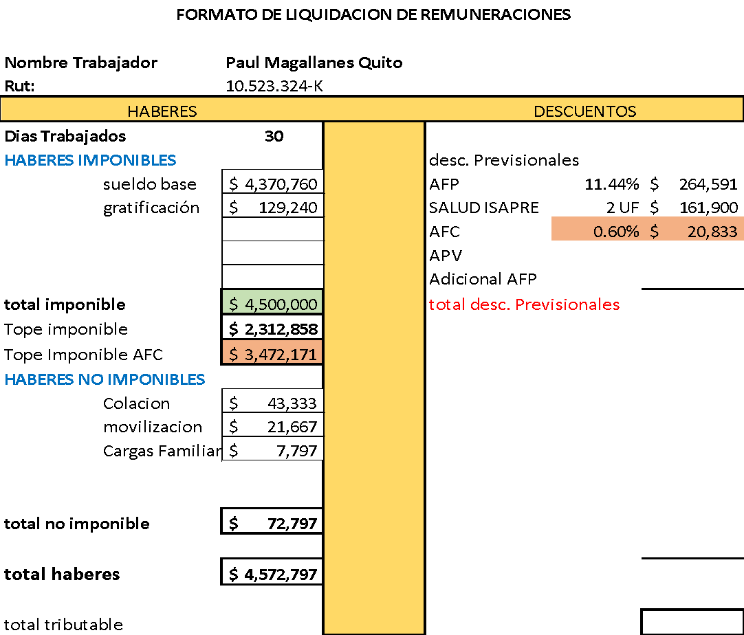
EN CASO QUE EL TOTAL IMPONIBLE ESTÉ SOBRE EL TOPE DE DESCUENTO PREVISIONAL, EL CÁLCULO SERÁ:
Fórmula:
Total Imponible x 0.6 % = Monto a descontar
$ 20.833
monto a descontar
$ 3.472.171 x 0.6 % =

Slide 25
EN CASO QUE EL TOTAL IMPONIBLE ESTÉ SOBRE EL TOPE DE DESCUENTO PREVISIONAL, EL CÁLCULO SERÁ:
El total Imponible de la liquidación: $ 4.500.000
Debemos ver los indicadores previsionales y ver el tope para AFC $ 3.472.171.
* Información para el pago de remuneraciones mes de Octubre 2020.

Slide 26
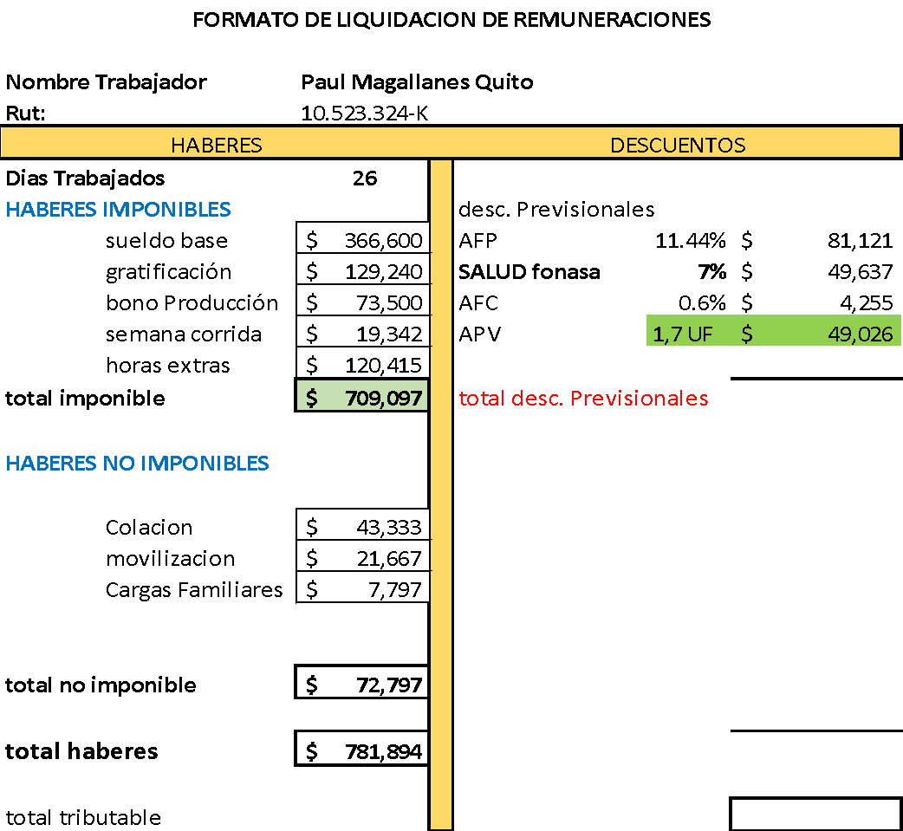
CÁLCULO DESCUENTO PREVISIONAL APV, AHORRO PREVISIONAL VOLUNTARIO
Este descuento previsional es voluntario por parte del trabajador, como también el organismo administrador (AFP, Compañías de Seguro, etc.) y el monto a descontar, el trabajador lo puede pactar en valor en pesos o valor en UF.
El monto máximo a descontar es de 600 UF anuales y 50 UF mensuales.

Slide 27
CÁLCULO DESCUENTO PREVISIONAL APV, AHORRO PREVISIONAL VOLUNTARIO
*Como ejemplo supondremos que el trabajador ha pactado 1.7 UF mensual.
Fórmula:
Valor UF x 1.7 UF =
$ 28.838,63 x 1.7 UF =
monto a descontar
$ 49.026
(monto a descontar)

Slide 28
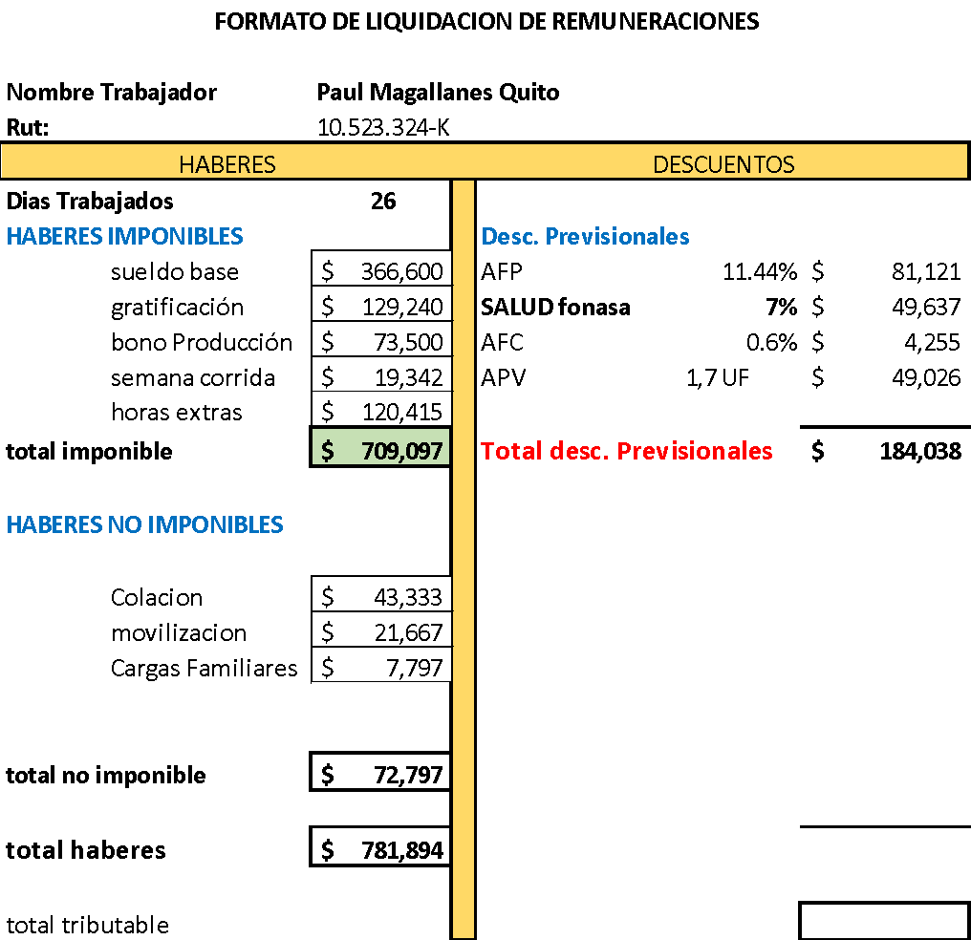
CÁLCULO TOTAL DESCUENTO PREVISIONAL O DESCUENTOS LEGALES
El total descuentos previsionales son la suma de:
Desc. AFP
Desc. Salud
Desc. AFC
Desc. APV

Slide 29
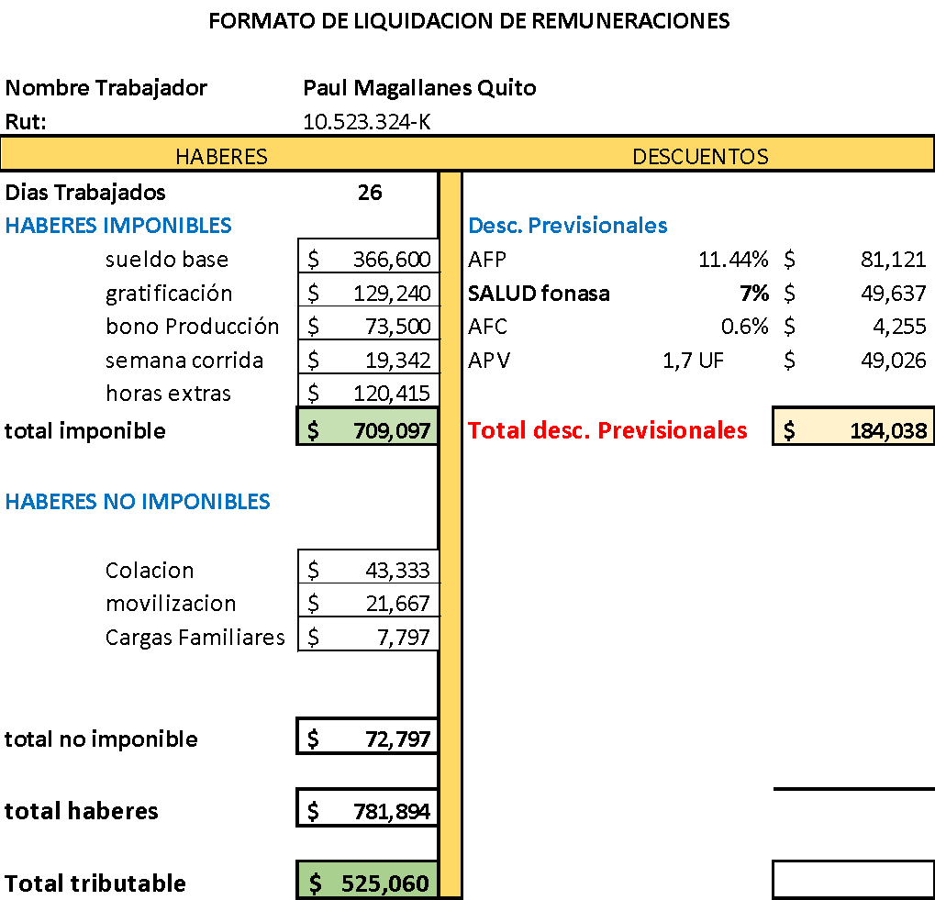
CÁLCULO TOTAL TRIBUTABLE O BASE TRIBUTABLE
La base tributable, es aquella base que ocuparemos para el cálculo del tributo a las remuneraciones, denominado impuesto único, (Segunda categoría), y para calcularla debemos contar con dos variables:
Total Imponible sin tope.
Total Descuentos previsionales
Fórmula:
Total Imponible sin tope, menos total descuentos previsionales.
Total Imponible – =
Base Tributaria
Descuentos Previsionales

Slide 30
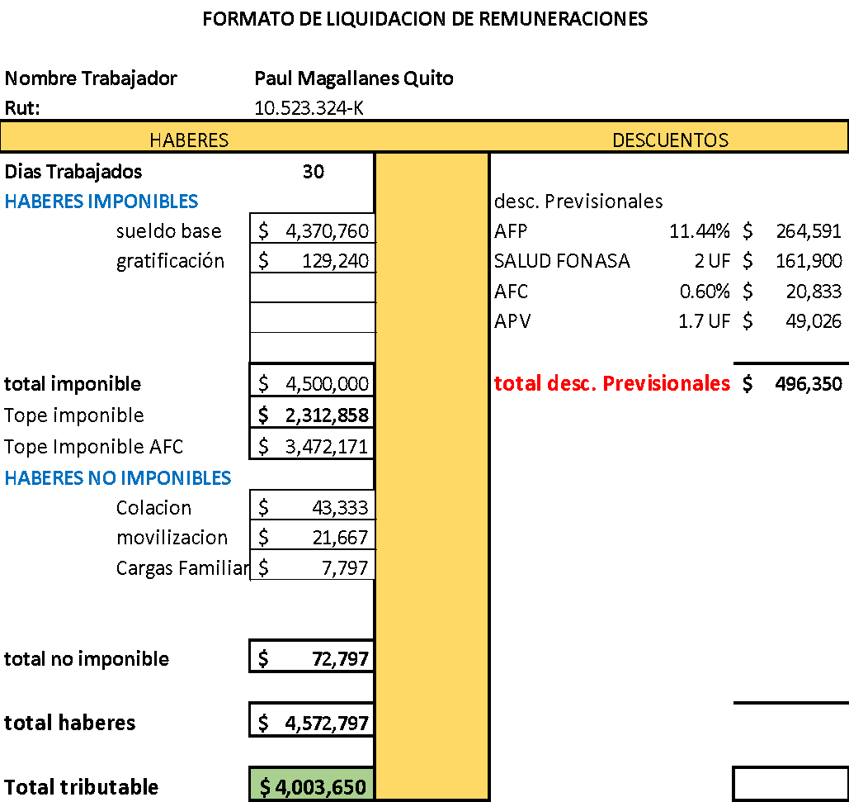
CÁLCULO TOTAL TRIBUTABLE O BASE TRIBUTABLE, RENTAS SOBRE EL TOPE IMPONIBLE
Fórmula:
Total Imponible sin tope, menos total descuentos previsionales.
Total Imponible – =
Base Tributaria
Descuentos Previsionales

Slide 31
HAGAMOS UNA PAUSA PARA REFLEXIONAR
¿Creen que son importantes los descuentos previsionales? ¿Por qué?

Slide 32
4
REVISEMOS
¿CUÁNTO APRENDIMOS?
CÁLCULO DE DESCUENTOS APLICADOS A LAS REMUNERACIONES
Para revisar los temas trabajados a lo largo de la presentación, te invito a desarrollar la Actividad 4 Cuánto Aprendimos. Descarga el archivo y sigue las instrucciones.
¡Muy bien!, ahora vamos a practicar.

Slide 33
4
¡PRACTIQUEMOS!
ACTIVIDAD PRÁCTICA
CÁLCULO DE DESCUENTOS APLICADOS A LAS REMUNERACIONES
Para realizar la siguiente actividad, utiliza el archivo Actividad Práctica 4, y sigue las instrucciones señaladas.
¡Éxito!
° Medio | Presentación

Slide 34
ANTES DE COMENZAR A TRABAJAR
TOMA LAS SIGUIENTES PRECAUCIONES
Cuida tus claves de acceso.
Resguarda la confidencialidad de la información.
Cuidado con los dispositivos externos, asegura la información instalando antivirus.
Se riguroso y ordenado con los antecedentes que manejas.
Realiza trabajo en equipo con respeto en tus opiniones,
escucha a los demás.

Slide 35
ANTES DE TERMINAR:
TICKET DE SALIDA
CÁLCULO DE DESCUENTOS APLICADOS A LAS REMUNERACIONES
¡No olvides contestar la Autoevaluación y entregar el Ticket de Salida!
¡Hasta la próxima!

